Slide 1
Инновации и безопасность в поисковом продвижение
Автор проекта userator.ru
Морозов Роман
1 з 25

Slide 2
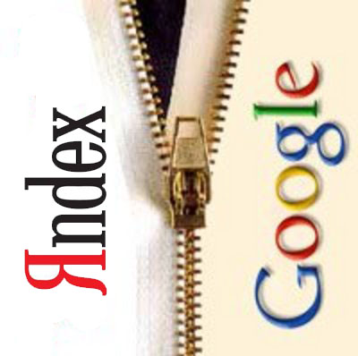
Яндекс или Google?
Интервал за Январь 7,3 % по статистике liveinternet.ru
2

Slide 3
Время запретов
Клименко: «Ответ на вопрос, закроют ли Google и Facebook: рано
или поздно, думаю, да»
Вместо запрета Gmail и внутренних сообщений в FaceBook
3

Slide 4
Методы безопасного SEO продвижения на 2016 год
На сегодняшний день безопасное продвижение сайтов невозможно без соблюдения SEO оптимизаторами анонимности.
4

Slide 5
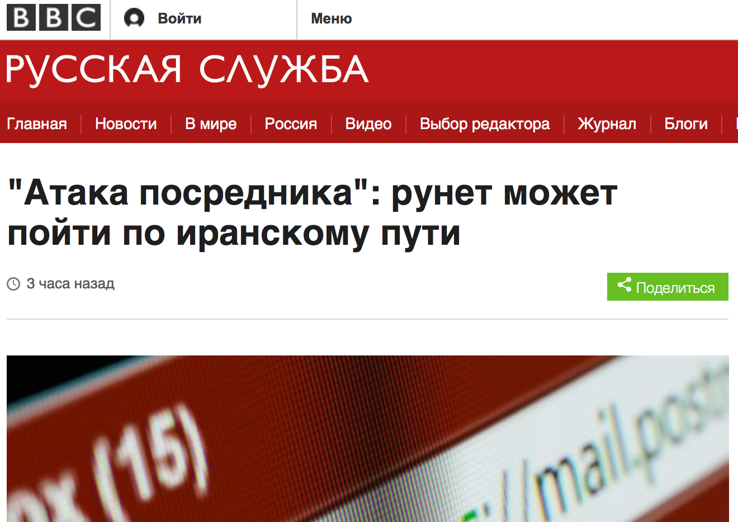
Утренний позитив (16 февраля 2016)
В России может появиться национальный удостоверяющий центр, который будет выдавать сертификаты подлинности и безопасности сайтов (SSL). Сторонники идеи хотят сделать рунет независимым от западных центров, сертифицирующих даже российские государственные сайты. Противники говорят, что это путь к "большому брату" и, возможно, перлюстрации всей коммуникации россиян в сети.
5

Slide 6
SEO-прогноз на 2016 год ?
6

Slide 7
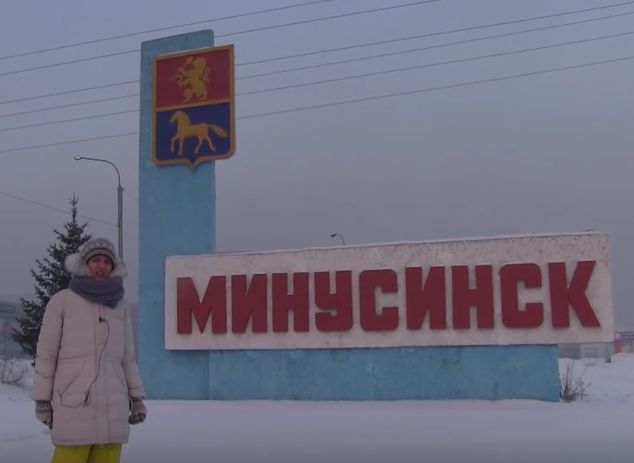
Удивительные сообщения Екатерины Гладких
7

Slide 8
Удивительные сообщения Екатерины Гладких
На просьбу привести пример продвижения без ссылок Екатерина Гладких привела в пример запрос «дизайнерские пальто» с частотой 67 запросов в месяц,
Вопрос «А как же продвигать сайты ? Силой мысли ?», ответ «Да , силой мысли !»
8

Slide 9
SEO стратегия белого хаоса
Методика SEO игры в случайность,
Методика изменения случайных показателей поиска,
Работа санитаром ТОПа
Методики усиления сайтов.
9

Slide 10
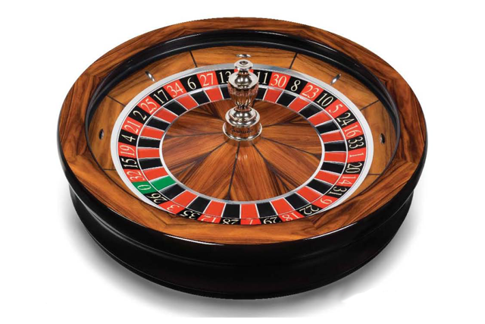
SEO игра в случайность (random)
Допустим в исследуемой отрасли продвигается качественных 20 сайтов
1 сайт, вероятность попасть в ТОП5 = 25 %
2 сайта , 1 - (15/20*14/19) = 45 %
3 сайта , 1 - (15/20 *14/19 * 13/18) = 60 %
и т.д.
10

Slide 11
Игра в случайность для 20 сайтов
Аффилиатов | ТОП 1 | ТОП 3 | ТОП 5 | ТОП 10
1 | 0,05 | 0,15 | 0,25 | 0,50
2 | 0,10 | 0,28 | 0,45 | 0,76
3 | 0,15 | 0,40 | 0,60 | 0,89
4 | 0,20 | 0,51 | 0,72 | 0,96
5 | 0,25 | 0,60 | 0,81 | 0,98
11

Slide 12
Игра в случайность для 30 сайтов
Аффилиатов | ТОП 1 | ТОП 3 | ТОП 5 | ТОП 10
1 | 0,03 | 0,10 | 0,17 | 0,33
2 | 0,07 | 0,19 | 0,31 | 0,56
3 | 0,10 | 0,28 | 0,43 | 0,72
4 | 0,13 | 0,36 | 0,54 | 0,82
5 | 0,17 | 0,43 | 0,63 | 0,89
12

Slide 13
Игра в случайность для 40 сайтов
Аффилиатов | ТОП 1 | ТОП 3 | ТОП 5 | ТОП 10
1 | 0,03 | 0,08 | 0,13 | 0,25
2 | 0,05 | 0,15 | 0,24 | 0,44
3 | 0,08 | 0,21 | 0,34 | 0,59
4 | 0,10 | 0,28 | 0,43 | 0,70
5 | 0,13 | 0,34 | 0,51 | 0,78
13

Slide 14
Варианты Аффилиатов
Белые
Хорошие копии основного проекта
Купленные аффилиаты (в кризис по дешевке!)
14

Slide 15
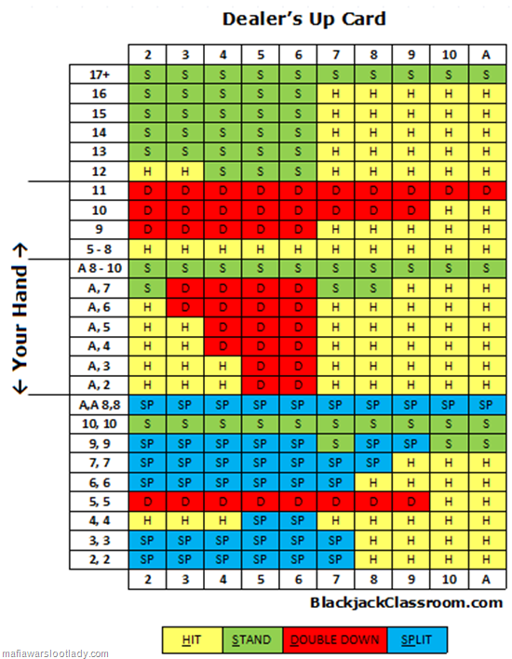
Методика изменения случайных показателей поиска
Показываем плохие поведенческие факторы для конкурентов случайно
попавших в ТОП,
2. Показываем хорошие поведенческие факторы для своих сайтов случайно
попавших в ТОП.
15

Slide 16
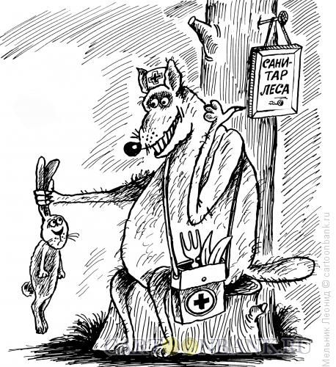
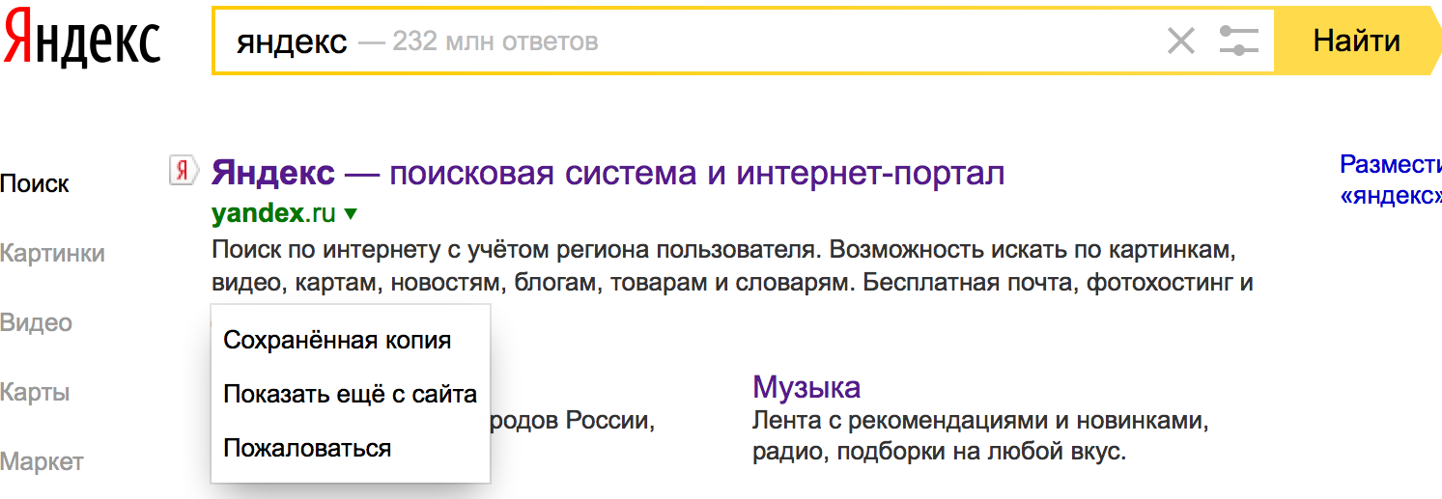
Работа санитаром ТОПа
Методики выдавливания ПЛОХИХ сайтов
1 - открытие сохраненной копии ,
2 - открытие плохого сниппета,
3 - жалоба на сайт ,
4 - плохие поведенческие факторы,
5 - злобный ссылочный взрыв,
6 - письма в Яндекс о плохом сайте.
16

Slide 17
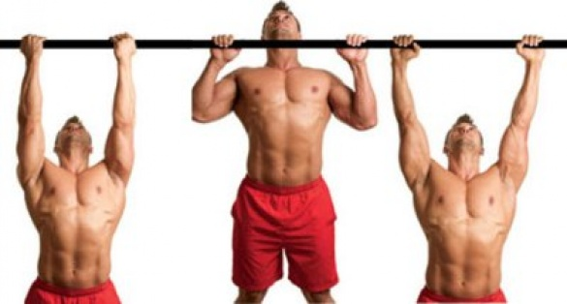
Белые методики усиление сайтов
1 – Улучшение юзабилити ,
2 – Уникальные и полезные публикации,
3 – Качественные ссылочные факторы,
4 – Качественные поведенческие факторы
5 – Работа с подсказками,
6 – SEO оптимизация,
И Т.Д.
17

Slide 18
SEO стратегия белого хаоса
Методика SEO игры в случайность,
Методика изменения случайных показателей поиска,
Работа санитаром ТОПа
Методики усиления сайтов.
Суммарный эффект применения всех описанных методик может гарантировать
99 % успех продвижения Интернет бизнеса.
18

Slide 19
Всем спасибо !
Блог : Seonly.ru
Skype: romanmorozov
FaceBook : https://www.facebook.com/MRoman31
19

